Slide 1

Estudio de Índice Delictivo
JULIO 2016
Unidad de Análisis
2016

Slide 2
ÍNDICE GENERAL
Julio 2016
Durante el mes de Julio de 2016, se presentaron 191 eventos referentes al Índice Delictivo en la ciudad, 20 eventos más que el mes de Junio de 2016.

Slide 3
LLAMADAS ATENDIDAS
A través de la línea de Atención Ciudadana
Julio 2016

Slide 4
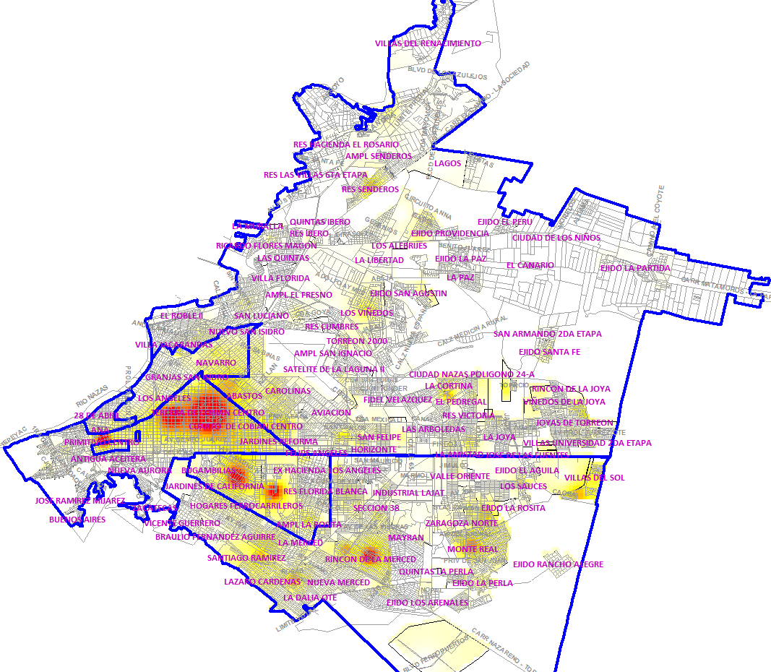
ZONAS CONFLICTIVAS
GENERAL
Julio 2016
ROBO A CASA HABITACIÓN Y ROBO A LOCAL COMERCIAL
ROBO A LOCAL COMERCIAL
ROBO A LOCAL COMERCIAL CON VIOLENCIA, ROBO A CASA HABITACIÓN Y ROBO DE VEHÍCULO

Slide 5
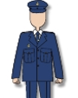
ESTADO DE FUERZA
Julio 2016
700 ELEMENTOS
LOS 700 ELEMENTOS QUE CONFORMAN LA D.G.S.P.M
SE ENCUENTRAN EVAUADOS Y APROBADOS POR EL CENTRO DE CONTROL Y CONFIANZA
DEL ESTADO DE COAHUILA DE ZARAGOZA.

Slide 6
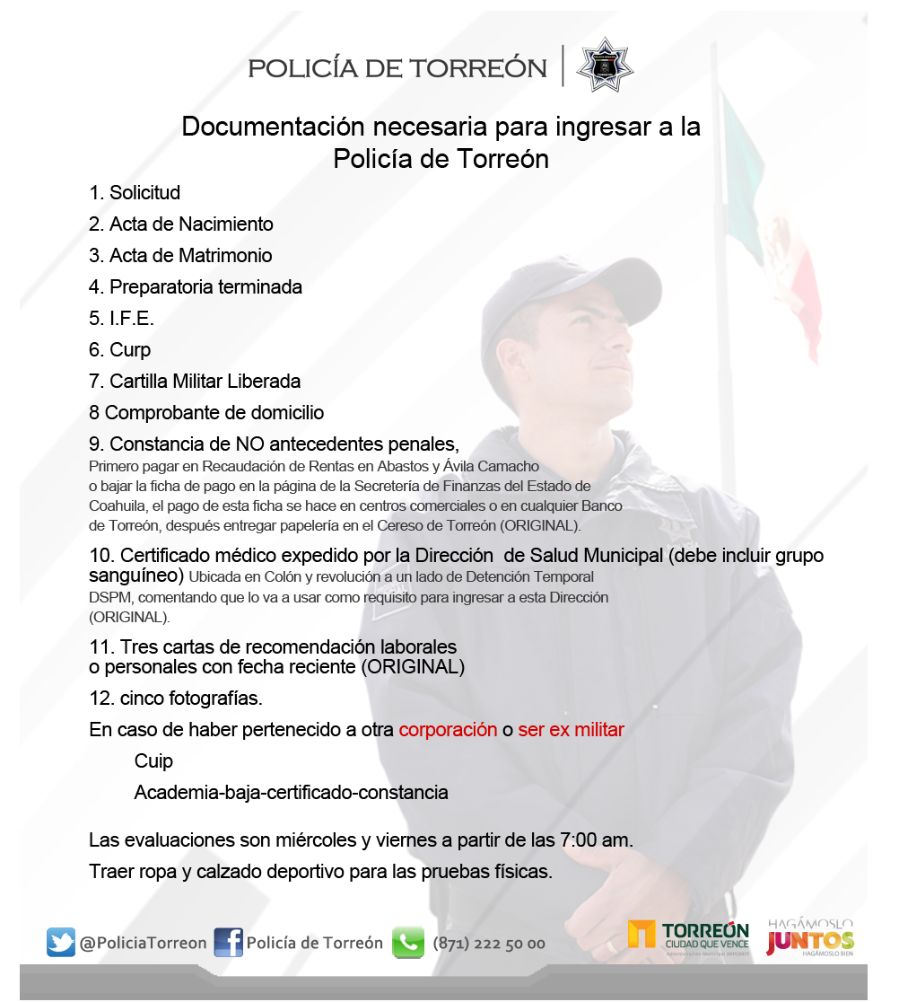
PROGRAMA DE CONTRATACION

